Slide 1

VYUŽITÍ PRVKŮ OSTATNÍCH TERAPIÍ V ET
Mgr. Marie Krejčová

Slide 2
KONCEPT DLE BOBATHA
NDT = Neurodevelopmental treatment
Založen Bertou a Karlem Bobathovými ve 40. letech 20. století
Neustále se vyvíjející koncept

Slide 3
BOBATH KONCEPT
Koncept = myšlenky, principy
BK je perspektivní, interdisciplinární, problémy řešící přístup k hodnocení, léčbě & individuálnímu vedení pacienta s omezenou schopností plně PARTICIPOVAT na každodenních životě díky poruše motorických, senzorických, percepčních & kognitivních funkcí, vyplývající z poruchy CNS.
Motorické chování člověka: vykonání určitého úkolu - CÍLE, NE jednotlivých komponent.

Slide 4

ZÁKLADNÍ PRINCIPY BOBATH KONCEPTU

Slide 5
BOBATH KONCEPT
24 hodinový přístup vyžadující spolupráci interprofesionálního týmu
Důležitý je FEEDFORWARD
Využívá polohování, zatěžování, inhibici reflexů & senzorické facilitace
Vyhýbá se patologickým vzorcům:
  Flekčním na HKK
  Extenčním na DKK
Snaha o co největší stimulaci CNS k rozvíjení tvorby nových neuronových sítí a náhradních center v mozku + využití plasticity mozku
Cílem konceptu je obnova či zachování funkčních schopností & dovedností pacienta (normální pohyb a tím i normální funkce).
ALE! Snaha maximálně využít potenciálu daného konkrétního jedince (nikdy ne kvalita nad funkcí!)
Cílem terapie je optimalizace funkce zlepšením posturální kontroly a selektivního pohybu s využitím facilitace.

Slide 6
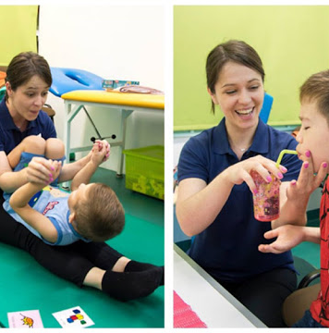
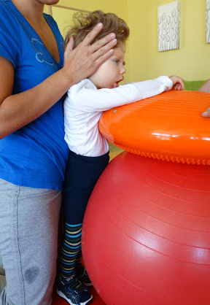
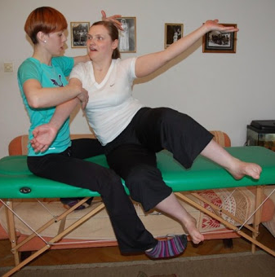
VYŠETŘENÍ & TERAPIE BOBATH KONCEPTU
Stanovení hlavního problému
Stanovení cíle: S.M.A.R.T. ve spolupráci s klientem a jeho rodinou
  Specifický, měřitelný, dosažitelný, realistický, časově ohraničený
Zhodnocení a vyhodnocování efektu terapie

Slide 7
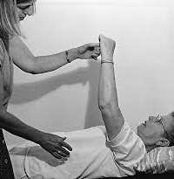
VYUŽÍVANÉ TECHNIKY
PLACING: = pohyb, který provádí terapeut s končetinou či trupem (+ vyšetření a terapie posturálních reakcí)
GUIDING: = pohyb vedený terapeutem dávající pacientovi vjem normálního pohybu & HANDLING: = způsob držení, využití terapeutových rukou
ZEVNÍ OPORA: = pasivní opora usnadňující pohyb, kupř. ortéza, opora o stůl, či aktivní opora, kupř. tělo terapeuta jako opora
STUPNĚ SVOBODY: snížit či zvýšit dle schopností pacienta
POSTURÁLNÍ KONTROLA
DYNAMICKÁ STABILITA & APROXIMACE: = tlak do kloubu spojený s pohybem = zlepšení propriocepce i tonu

Slide 8
NDT VÝHODY & NEVÝHODY
VÝHODY:
  Prevence vzniku abnormálních pohybových vzorců a deformit
NEVÝHODY:
  Nutno správně provést + dostatečná intenzita + spolupráce týmu + nutnost speciálního výcviku u většiny technik + praxe + riziko zvýšené pacientovy frustrace (návrat funkce trvá dlouho)

Slide 9
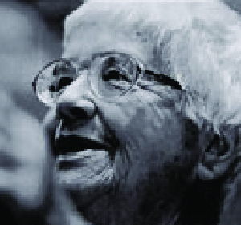
METODA DLE AFFOLTEROVÉ
Autorkou metody Felicie Affolter
Založena na teorii kognitivního vývoje dle Jeana Piageta původně pro děti s poruchami učení
Hierarchický stupňový model vývoje u dětí - stupně na sebe navazují, nižší stupeň předchází vyššímu, ale empirie - neplatí vždy
= nonverbální terapie zaměřená na taktilní a vizuální vnímání, usilující o zvětšení kapacity možností příjmu a zpracování informací z okolí prostřednictvím tréninku každodenních situací

Slide 10
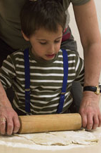
METODA DLE AFFOLTEROVÉ
Interakce dítěte a prostředí: při hledání a změně pozice těla, dochází ke změně svalového tonu (u aktivity zvýšen, u opory snížen). Tato fáze hledání informace o pozici těla je velmi důležitá pro vývoj.
U poškození CNS je omezeno vnímání a tedy i snížené zpracování informací ze svého okolí
Metoda je založena na: smyslovém vnímání, hmatu, odporu
Zaměřená spíše na proces (učení), než na výsledek
Cílem je zlepšení vnímání a zpracování informací
  Idea: plán je nositelem pohybu. Tedy po zlepšení vnímání a zpracování informací, jsou usnadněny podmínky reedukace porušených funkcí.

Slide 11
METODA DLE AFFOLTEROVÉ
ELEMENTY, KTERÉ OVLIVNUJÍ KOMPLEXNOST PODNĚTŮ
Počet podnětů: jejich počet, místo odkud vycházejí...
Faktory ovlivnitelné v situaci učení: kupř. mnoho lidí v okolí vyvolá stres
Faktory vztažené k úkolům, které jsou zadané pacientovi - dostatečné informace
Princip metody:
Úzký kontakt mezi terapeutem a pacientem
Vedení pacienta terapeutem (kupř. obě HKK provádějí činnost zároveň).
Vhodné diagnózy:
  Pchch učení, pchch vědomí, pchch pozornosti a percepce, TBI (traumatic brain injury), CMP, autismus

Slide 12
2 typy vedení (guidingu) dle Affolterové
1.) OŠETŘOVATELSKÝ
2.) ELEMENTÁRNÍ

Slide 13
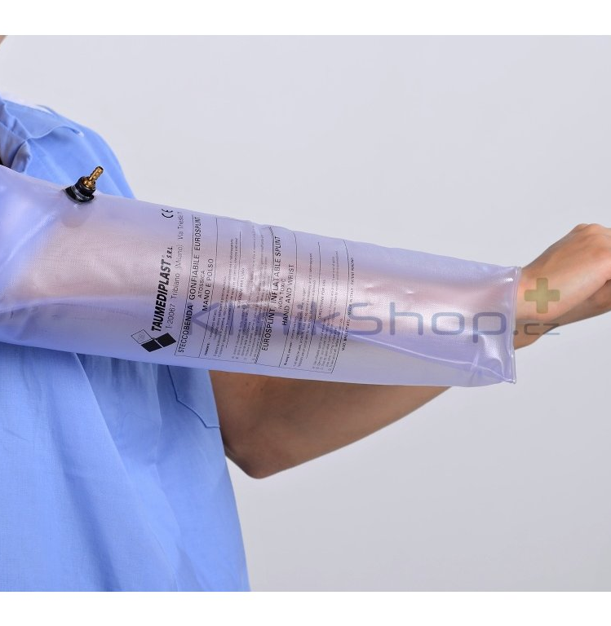
OŠETŘOVATELSKÝ GUIDING
Poskytnutí hmatatelných informací
Využití u těžkého poškození mozku & u apalického stavu
Terapeut vykonává aktivitu sám
Nesmí pacienta stresovat
Během každodenních aktivit (mytí, přebalování, oblékání)…
Snaha o poskytnutí co nejvíce opěrných bodů pro pevné a stabilní okolní prostředí (= poskytnutí potřebných taktilních informací)
Využití: polohovací pomůcky, peřiny, polštáře, postranice postele...
Snaha o hmatatelné topologické změny: při pohybu pacienta co nejvíce vnímatelných změn: nenadzvedávání jednotlivých částí těla, ale sunutí po podložce... (bilaterálně)

Slide 14
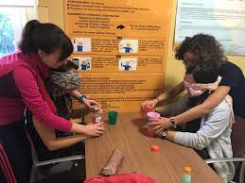
ELEMENTÁRNÍ GUIDING
Zapojování do procesu vykonávání činností
Nejčastěji sed (pacient nejstabilnější) + v rohu
U vedení bývají obě HKK využívané zároveň
Aktivita a cíl terapie sděleny předem (pacient není vystaven stresové situaci), během terapie nehovoří - lepší zapojení mozku
Nezbytným prvkem je poskytování informací o pozici těla terapeutem (odporem, popř. narušením pevné pozice pacientova těla, kupř. "zatřesením pánve": pacient je tak nucen nalézt novou pevnou pozici)
Důležité využívat reálné pomůcky a věci z běžného života (těsto, zelenina...) - osahat, přivonět, ochutnat...
Důležité:
Stabilita podložky a těla pacienta
Poskytnutí co nejvíce vjemů z okolí (materiál, místo...)
Nevýhody: časově náročné (přesun trvá i 60 min.) + fyzická kondice a schopnost terapeuta + nutnost certifikovaného kurzu

Slide 15
METODA BAZÁLNÍ STIMULACE
Terapie na lůžku vytvořená v 70. letech 20. století speciálním pedagogem Andreasem Fröhlichem
V ČR Institut bazální stimulace na: www.bazalni-stimulace.cz
Využití zejména u dětí s kombinovanými vadami, u apalického a vegetativního stavu, u pac. minimálně komunikujícího, u dlouhodobě ležících, dezorientovaných, u klientů neklidných a dezorientovaných, u demence a u klientů v intenzivní péči.
Cílem je podpora a umožnění vnímání pro rozvoj vlastní identity, umožnění navázání komunikace, zvládání orientace v prostoru a čase, zlepšení funkcí organismu...

Slide 16

VNÍMÁNÍ
Schopnosti vnímání dle stupně dosaženého vývoje (od 9. týdne těhotenství)
Nejdříve vjemy vibrační (hlas matky), poté somatické (plodová voda, cucání palce), a vestibulární (změny polohy těla matky)
Vnímání pomocí smyslů až v postnatálním období (auditivní, olfaktorické, taktilně-haptické, optické)
Základní kanály pro vnímání (dle konceptu BS) = přijímání informací pacientem: somatické, vestibulární & vibrační
Pokud není pac. schopen přijímat kvalitně informace z okolí - dochází ke strachu, neklidu, zmatenému chování...

Slide 17
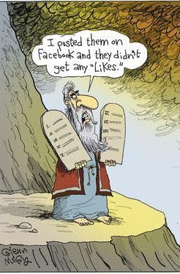
DESATERO BS DLE FRIEDLOVÉ
Přivítat se a rozloučit se s pacientem vždy stejnými slovy
Při oslovení použít iniciální dotek
Hovořit zřetelně, jasně, pomaleji
Nezvyšovat hlas, mluvit přirozeným tónem
Tón hlasu, mimika, gestikulace odpovídá významu slov
Využívat formu komunikace, na kterou byl pacient zvyklý (z anamnézy)
Ne zdrobněliny
Nemluvit s více osobami najednou
Redukovat rušivé zvuky okolního prostředí
Umožnit pacientovi reagovat na slova

Slide 18
POSTUP PŘI TERAPII U BAZÁLNÍ STIMULACE
Vyšetření: anamnéza, vyš. reakcí na podněty terapeuta, PROM, AROM, mobility na lůžku, kognitivních reakcí, percepčních funkcí, smyslů a soběstačnosti.
Sledování pacientových nonverbálních a tělesných projevů (tch pacientovi příjemná či ne?)
Příjemný pocit: mžikání očima, hluboký dech, vzdychání, sténání, bručení, otvírání úst a očí, pousmání, úsměv, relaxace svalového tonu, změna tepové frekvence.
Nepříjemný pocit: zavírání očí a úst, neklidné a nepravidelné dýchání, pláč a křik, zvyšování svalového tonu, křečovité držení těla, všeobecný motorický neklid, manipulace na vlastním těle a sebepoškozování, změna tepové frekvence...

Slide 19
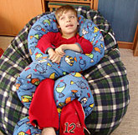
ZÁKLADNÍ TECHNIKY KONCEPTU BAZÁLNÍ STIMULACE
Biografická anamnéza: formulář s otázkami o zvycích klienta (vyplněn rodinnými příslušníky): BS využívá pro stimulaci podněty pacientovi známé a příjemné, kupř. oblíbené jídlo, pití, vůně, hudba, pořad, denní režim...
Iniciativní dotyk: zřetelný dotyk přiměřeného tlaku s verbálním doprovodem
Technika modulace: u dlouhodobě ležících pro rozeznávání hranic svého těla (modulace tělesného schématu), kupř. polohování (poloha hnízdo & mumie) = principy polohování + využití kuličkových polštářů
Stimulace vibracemi: využití vibračních pomůcek, kupř. polštářů, ladičky...

Slide 20
NADSTAVBA K ZÁKLADNÍM TECHNIKÁM BS
Stimulace smyslů (zraku, sluchu, čichu, chuti, hmatu): vícekrát denně kratší dobu, nepřestimulovávat (max 3-5 stimulů za terapii), stimuly obměňovat. Zjistit i alergie klienta.
Během terapie případnou jedoucí televizi vypínat, vybírat pořady.
Zraková stimulace: foto, filmy, hračky, předměty, nářadí, potraviny, předměty denní potřeby, různé barvy...
Sluchová stimulace: řeč, hudba
Chuťová stimulace: oblíbené chutě (gáza či vatová štětička do esence)
Čichová stimulace: parfém, krém, vůně potravin, vůně pracovních materiálů pacienta
Taktilní stimulace: tělesné doteky (hlazení, držení, masáž, poklep, česání vlasů), různé materiály (peří, smirkový papír, žínka, kartáč, kožešina), různá teplota...

Slide 21
VYUŽITÍ PRVKŮ OSTATNÍCH TERAPIÍ
BIOMECHANICKÝ PŘÍSTUP
Izotonická & izometrická cvičení:
Ke zvýšení svalové síly
Pro objem svalové hmoty
Ke zvýšení výdrže a toleranci zátěže
Zásady: přiměřenost zátěže, stupňování náročnosti
Reziduální problémy řešit pomocí ortéz a kompenzačních pomůcek

Slide 22
LITERATURA
Kristková, V. (2016). NDT - Bobath koncept v pediatrické praxi. Přednáška, dostupná na: https://slideslive.com/38896046/ndt-bobath-koncept-v-pediatricke-praxi
Krivošíková, M. (2011). Úvod do ergoterapie. Praha, Czech Republic: Grada a.s.
Švestková, O., Svěcená, K. (2013). Ergoterapie. Praha, FTVS UK

Slide 23
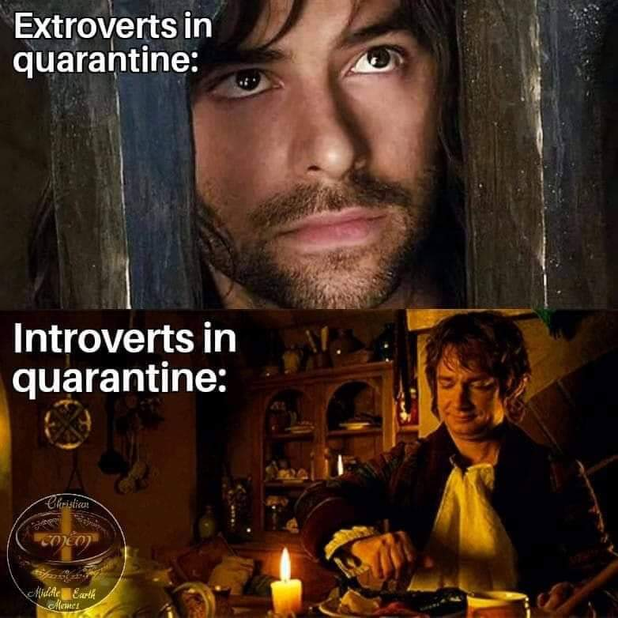
DĚKUJI ZA POZORNOST!

